Slide 1
Temel İSG Eğitimi
26/02/2025
Giresun Üniversitesi Şehit Ömer Halis Demir Konferans Salonu
Öğr. Gör. Zafer SAK
İSG Koordinatörlüğü

Slide 2
Sunum İçeriği
Tarihsel Süreç
Tanımlar, Hedef, Amaç ve Açıklamalar
İş Kazası ve Meslek Hastalıkları
Risk Etmenleri

Slide 3
Tarihsel Süreç
HEREDOT; İlk kez çalışanların verimli olabilmesi için yüksek enerjili besinlerle beslenmeleri gerektiğine değinmiştir.
HİPOKRAT; İlk kez kurşunun zararlı etkilerinden söz etmiş, kurşun koliğini tanımlamış, halsizlik, kabızlık, felçler ve görme bozuklukları gibi belirtileri saptamış ve bulguların kurşun ile ilişkisini açık bir biçimde ortaya koymuştur. Roma İmparatorluğu döneminde toksikoloji oldukça ilerlemiş, birçok bitkisel zehir, arsenik ve arsenik asidinin sülfid tuzları bulunmuştur.

Slide 4
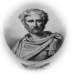
Tarihsel Süreç
DİOSCORİDES; Zehirleri bitkisel, hayvansal ve mineral kaynaklı olmak üzere kökenine göre üçe ayırmış ve bu ayrım yüzyıllar boyunca kullanılmıştır.
NİCANDER; M.Ö. 200 yıllarında Hipokrates’in çalışmalarını daha da geliştiren Nicander, kurşun koliği ve kurşun anemisini incelemiş ve bunların özelliklerini tanımlamıştır. Bu dönemde yapılan çalışmalar sağlık ve güvenlik sorunlarının saptanması ve tanımı ile sınırlı kalmamış, zararlı etkilerden korunma yöntemleri de geliştirilmiştir.
PLİNİ; Nitekim M.S. 23 ile 79 yılları arasında yaşamış olan Plini, çalışma ortamındaki tehlikeli tozlara karşı çalışanların korunması amacıyla maske yerine geçmek üzere başlarına torba geçirmelerini önermiştir.

Slide 5
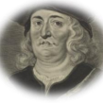
Tarihsel Süreç
JUVENAL; Özellikle demircilerde görülen göz yakınmaları ve göz hastalıklarının yapılan işten kaynaklandığını, sürekli olarak ayakta çalışanlarda varislerin oluşabileceğini açıklamıştır. Bu dönemde de uzun yıllar boyunca üretim araç ve tekniklerinde önemli gelişmeler olmuş, üretim sürecinde giderek daha çok sayıda yer alan insanlar, iş kazaları ve meslek hastalıklarında artışlar tespit edilmiştir.
PARACELSUS; 1493 ile 1541 yılları arasında yaşayan Alman düşünür ve hekimi Paracelsus Basel Üniversitesi’nde verdiği derslerle, tıpta yeni bir anlayışa öncülük etmiştir. 1528 yılında üniversiteden ayrılarak hastalarını inceleme amacıyla geziye çıkmıştır. Tirol maden işletmelerinde iş yeri hekimi olarak çalıştığı yıllarda, o gün için dünyada ilk iş hekimliği kitabı olan “De Morbis Metallicis”i yazmıştır. Kitapta işletmenin çeşitli bölümlerindeki çalışanlarda görülen belirtileri büyük bir dikkatle tanımlamıştır. Ayrıca zehirlerin kimyasal yapıları ile doz ve organizma arasındaki ilişkiyi saptayabilme gibi çok önemli araştırmalar yapmıştır. Bu nedenle Paracelsus modern toksikolojinin başlangıcı sayılmaktadır.

Slide 6
Tarihsel Süreç
GEORGİUS AGRİCOLA; Dünyada ilk mineroloji bilgini olarak bilinen G.Agricola, bazı zehirlerin etkilerini belirlemiş, koruyucu önlemler ileri sürmüştür. Ayrıca iş kazaları üstünde de durarak sorunları ortaya koymuş ve önerilerde bulunmuştur. Agricola, Jachymor’da hekimlik yaptığı yıllarda, mineraloji ve maden izabelerinde çalışanların sorunlarını incelemiş ve gözlemlerini 1530 yılında “De Re Metallica” isimli kitabında yayınlamıştır. Zamanın jeoloji, madencilik, metalurji bilgilerini de kapsayan önemli bir yapıt olan söz konusu kitabında, tozu önlemek için maden ocaklarının havalandırılması gerektiğini belirtmiş, iş kazaları ve iş güvenliği yöntemleri konusunda önerilerde bulunmuştur.

Slide 7
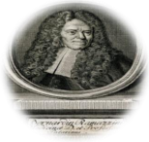
Tarihsel Süreç
BERNARDİNO RAMAZZİNİ; 1633 ile 1714 yılları arasında yaşayan işçi sağlığı ve iş güvenliği konusunda önemli çalışmalar yapan İtalyan Berdardino Ramazzini felsefe ve tıp okuyarak yetişmiş ve Padova Üniversitesinde öğretim üyeliği yapmıştır. Uzun incelemeler sonucu 1713 yılında yayınladığı “De Morbis Artificum Diatriba” isimli kitabında özellikle iş kazalarını önlemek için, iş yerlerinde koruyucu güvenlik önlemlerinin alınmasını önermiştir. Asıl uzmanlığı epidemiyoloji olduğu halde meslek hastalıkları konusunda üne kavuşmuş ve işçi sağlığının kurucusu sayılmıştır. Ramazzini işçi sağlığı ve iş güvenliği ile ilgili sayısız çalışmalar yapmış, çok önemli bilimsel görüş ve öneriler getirmiştir. Hipocrates çağından bu yana hastalara sorulan gelenekselleşmiş sorulara işçi sağlığı ve iş güvenliği ilkesini eklemiştir. Bu ilke, kişinin karşılaştığı etkenlerin bilinmesi ile sonuca kolayca ulaşılmasını sağlamıştır. Kurşun ve cıva zehirlenmelerini incelemiş ve belirtilerini saptamıştır. İşçi sağlığı ve iş güvenliği ile ilgili korunma yöntemleri üzerinde durmuş, iş yerlerinin sıcaklık derecesinden, iş yeri havasında bulunabilecek zararlı etkenlerden ve bunların giderilmesi için alınması gerekli önlemlerden ve havalandırma yöntemlerinden söz etmiştir

Slide 8
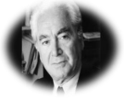
Tarihsel Süreç
ANTONY ASHLY COOPER
THOMAS PERCİVAL
MİCHEL SADLER
SİR ROBERT PEEL
ROBERT OWEN
PERSİVAL POTT
ORFİLA
CHARLES TURNER THACKRAH
MORİSON LEGGE, THOMAS LEGGE
SİR JOHN SİMON
ALİCE HAMİLTON, GİLMANN THOMON, BUTLIN
Prof Dr. Muzaffer AKSOY; Benzen’in lösemi hastalığına sebep olduğunu açıklamıştır.

Slide 9
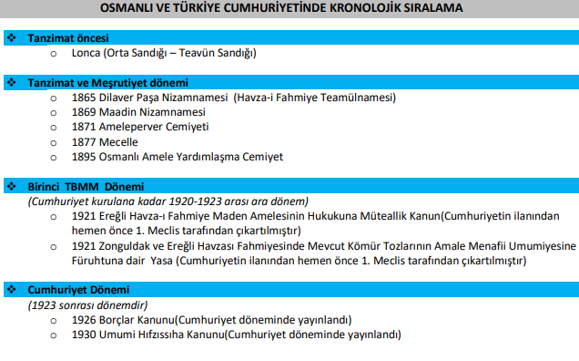
Tarihsel Süreç

Slide 10
Tarihsel Süreç
1936 yılında - 3008 sayılı iş kanunu
1965 yılında 657 sayılı DMK, 1967 yılında - 931 sayılı iş kanunu
1971 yılında - 1475 sayılı iş kanunu
2003 yılında - 4857 sayılı iş kanunu
2006 yılında - 5510 Sosyal Sigortalar ve Genel Sağlık Sigortası Kanunu(İş kanunu ve İSG kanunu değildir önemli bir kanundur)
2012 yılında - 6331 sayılı İSG Kanunu (Ulusal iş Sağlığı ve Güvenliği Konseyince hazırlandı iş kanunu değildir ilk kez çıkartılan İSG Kanunudur)

Slide 11
Tanımlar
İş Sağlığı: “Tüm mesleklerde çalışanların bedensel, ruhsal ve sosyal yönden iyilik hallerinin en üstün düzeyde tutulması, sürdürülmesi ve geliştirilmesi çalışmalarıdır.” (WHO 1950)
İş Güvenliği: İşyerinde işin yürütülmesi ile ilgili olarak meydana gelen tehlikelerden, sağlığa zarar verebilecek şartlardan korunmak ve daha iyi bir iş ortamı oluşturmak için yapılan sistemli ve bilimsel çalışmalardır.

Slide 12
Hedef
Sıfır risk
Sıfır iş kazası
En yüksek düzeyde güvenlik

Slide 13
Amaç
Çalışanlara, sağlıklı bir çalışma ortamı sağlamak,
Çalışma şartlarının olumsuz etkilerinden onları korumak,
İş kazaları ve meslek hastalıklarının önüne geçmek,
İş ve çalışan arasında mümkün olan en iyi uyumu temin etmek,
İşyerlerindeki rizikoları tamamen ortadan kaldırmak ve oluşabilecek maddi-manevi zararları en alt seviyeye indirmek,
Çalışma verimini artırmak,

Slide 14
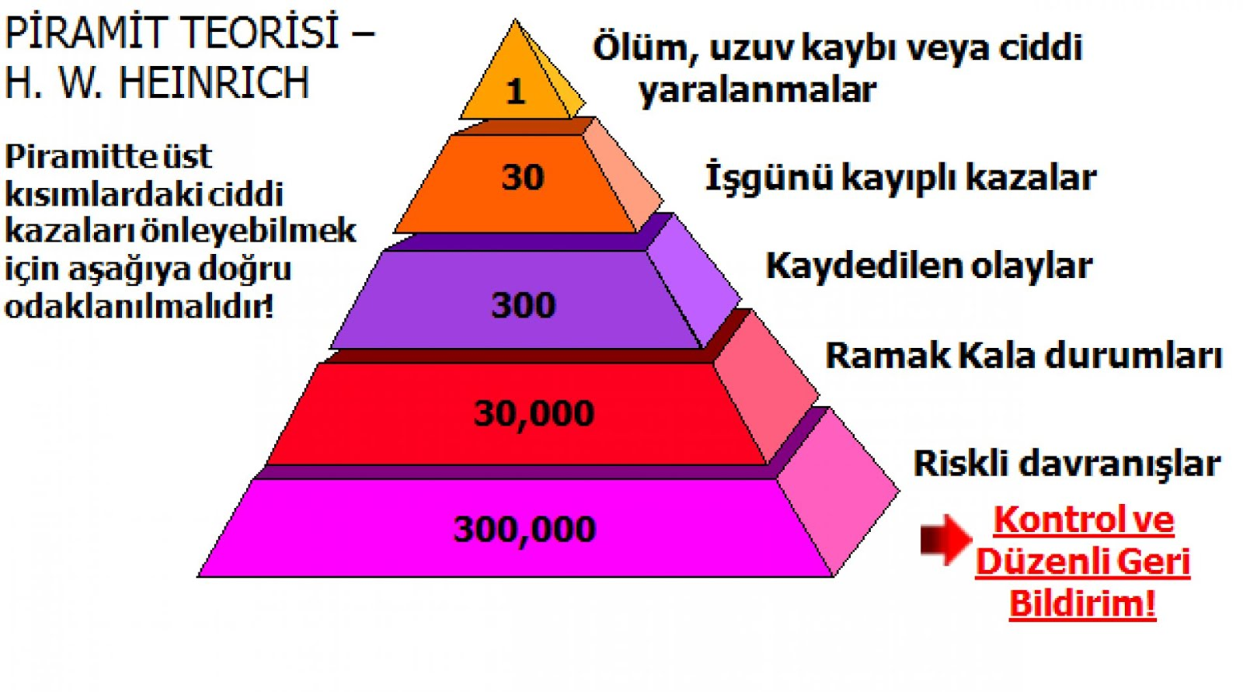
İş Kazası
Önceden planlanmamış, çoğu kez kişisel yaralanmalara, makinelerin, araç ve gereçlerin zarara uğramasına ve üretimin bir süre durmasına yol açan olaylara iş kazası denir.

Slide 15
İstatistik
Uluslararası Çalışma Örgütü'ne (ILO) göre, her yıl yaklaşık 2,78 milyon çalışan işle ilgili kazalar veya meslek hastalıkları nedeniyle hayatını kaybetmektedir.
1
Bu ölümlerin 2,4 milyonu meslek hastalıklarından, yaklaşık 380.000'i ise işyeri kazalarından kaynaklanmaktadır. Ayrıca, yılda yaklaşık 374 milyon ölümcül olmayan işle ilgili yaralanma ve hastalık meydana gelmekte ve bu da önemli ölçüde işe devamsızlığa neden olmaktadır.
2
İş kazaları ve meslek hastalıklarının ekonomik etkisi de büyüktür. ILO, kayıp çalışma süresi, tedavi ve tazminatların küresel ekonomiye maliyetinin dünya Gayri Safi Yurtiçi Hasılasının (GSYH) yaklaşık %4'üne ulaşabileceğini tahmin etmektedir.
3

Slide 16
İstatistik (4a)
İş göremezlik sürelerine (gün) göre iş kazası geçiren sigortalı sayısı: 681.401
Meslek hastalığına tutulan sigortalı sayısı: 945
İş kazası sonucu ölen sigortalı sayısı: 1.966 (1 günde 4,65 kişi)
Meslek hastalığı sonucu ölen sigortalı sayısı: 0
Toplam Geçici İş Göremezlik Süresi (Ayakta+ Yatarak): 4.817.279 gün

Slide 17
İş Kazası Nedenleri
%88 Güvensiz davranışlar
%10 Güvensiz durumlar
%2 Kaçınılmazlık

Slide 19
Zaman Aralığı

Slide 20
Yasal Olarak İş Kazası

Slide 21
İş Kazası Geliyorum….

Slide 22
Ramak Kala
Ramak Kala (Ucuz Atlatma):
Yaralanmaya, hastalığa veya hasara yol açmayan olaylara denir. Ucuz atlatmalar kazaların habercisidir.
Örneğin;
Yürürken yukarıdan tam yanınıza bir parça düşerse,
Yerde duran bir parçaya takılıp tökezlerseniz,
Kaygan zeminde kayıp yere düşmezseniz, vs…

Slide 23
Meslek Hastalığı
Sigortalının çalıştırıldığı işin niteliğine göre tekrarlanan bir sebeple veya işin yürütüm şartları yüzünden uğradığı geçici veya sürekli
Hastalık,
Sakatlık,
Ruhi arıza halleri

Slide 24
Meslek Hastalığı
Şartları;
1-Çalışma Şartı: 5510 sayılı kanun, meslek hastalığı nedeniyle hak sahibi olabilecek kişi olarak “sigortalı” olan çalışanı göstermiştir.
2-İşin Yürütümü Sırasında Oluşması Şartı: Meslek hastalığı (hastalık, bedensel veya ruhsal engellilik hâli) çalışanın yürüttüğü iş sebebiyle ortaya çıkmalıdır.
3-Süre Şartı: Meslek hastalığı işçinin belli bir devamlılık arz eden çalışma sürecinde ortaya çıkmalıdır.
4-Hastalık Şartı: Meslek hastalığı, Sosyal Sigorta Sağlık İşlemleri Yönetmeliği ve Tüzüğü’nde yer alan hastalıklardan olmalıdır.
Meslek hastalıkları Sosyal Sigorta Sağlık İşlemleri Tüzüğü’nün 5. maddesinde tasnif edilerek ana başlıklar halinde düzenlenmiştir:
Baş arızaları (kafa kemikleri, nöroloji, nöröşirürji, psikiatri arıza ve hastalıkları)
Göz arızaları
Kulak arızaları
Yüz arızaları
Boyun arızaları
Göğüs hastalıkları
Omuz ve kol arızaları
El bileği ve el arızaları
El parmakları arızaları
Omurga arızaları
Karın hastalık ve arızaları,
Pelvis ve alt ekstremite arızaları
Endokrin, metabolizma, kol.

Slide 25
Sorumlular-Sorumluluklar
Çalışan
İş sağlığı ve güvenliği ile ilgili aldıkları eğitim ve işverenin bu konudaki talimatları doğrultusunda, kendilerinin ve hareketlerinden veya yaptıkları işten etkilenen diğer çalışanların sağlık ve güvenliklerini tehlikeye düşürmemekle yükümlüdür
İşveren
İş kazaları ve meslek hastalıklarının önüne geçebilmek için her türlü tedbirin alınması,
b) İşyerinde alınan iş sağlığı ve güvenliği tedbirlerine uyulup uyulmadığını
izlemek
c) Risk değerlendirmesi yapar veya yaptırır.
d) Çalışana görev verirken, çalışanın sağlık ve güvenlik yönünden işe
uygunluğunu göz önüne alır.
e) Yeterli bilgi ve talimat verilenler dışındaki çalışanların hayati ve özel
tehlike bulunan yerlere girmemesi için gerekli tedbirleri alır.
Devlet
Yasal Mevzuat Çıkarma ve Denetleme
.

Slide 26
Risk Etmenleri

Slide 27
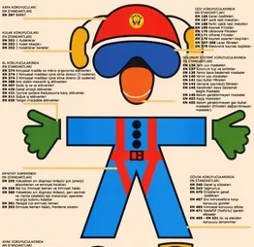
Fiziksel Risk Etmenleri
GÜRÜLTÜ
TİTREŞİM
TERMAL KONFOR
AYDINLATMA
RADYASYON
BASINÇ…

Slide 28
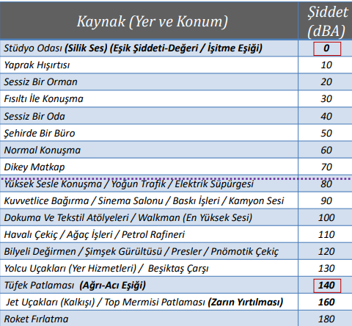
Gürültü
İşitme kaybına yol açan, sağlığa zararlı olan veya başka tehlikeleri ortaya çıkaran bütün sesler gürültüdür.

Slide 29
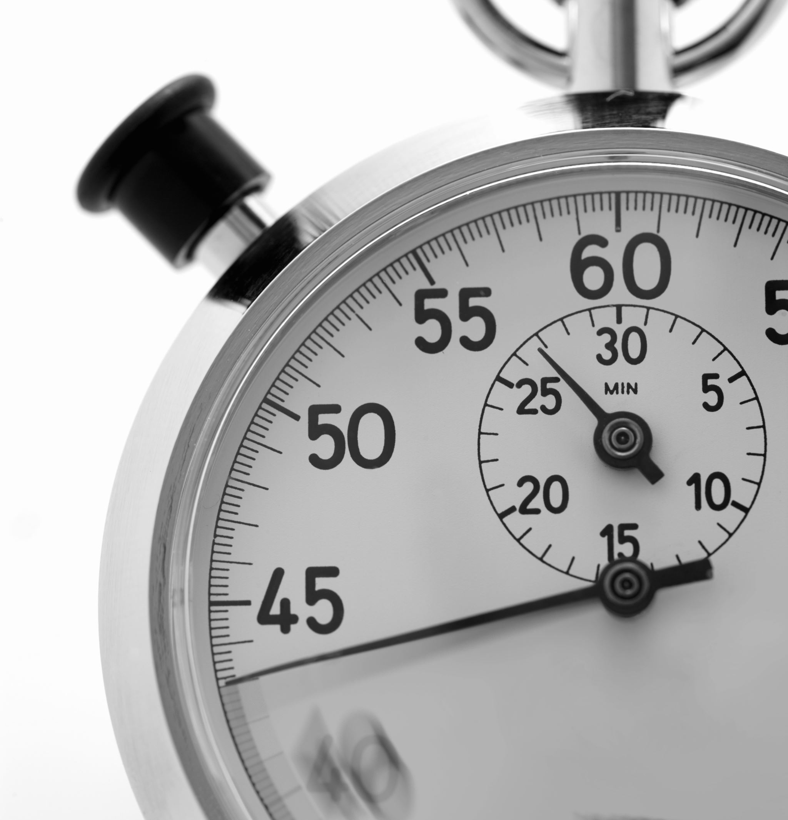
Gürültü Düzeyi Günlük Çalışma Süresi
85 dB(A)’ dan az Süresiz
90 dB(A) 8 Saat
92 dB(A) 6
95 dB(A) 4
97 dB(A) 3
100 dB(A) 2
102 dB(A) 1,5
105 dB(A) 1
110 dB(A) 0.5
115 dB(A) 0.25
115 dB(A)’ dan çok Çalışılamaz

Slide 30
Gürültünün Etkileri – Korunma Yolları
FİZYOLOJİK ETKİLERİ
1.İşitme kayıpları,
2.Kan basıncının artması,
3.Kalp atışlarında değişim,
4.Dolaşım bozuklukları,
5.Solunumda hızlanma,
6.Terlemede artış,
7.Mide bulantısı,
8.Baş ağrısı,
9.Göz bebeklerinde büyüme
PSİKOLOJİK ETKİLERİ
1. Davranış bozuklukları,
2. Uyku bozuklukları,
3. Aşırı sinirlilik ve tepkiler,
4. Konuşurken bağırmalar,
5. Hoşnutsuzluk,
6. Tedirginlik,
7. Baş ağrıları,
8. Stresler
PERFORMANS ETKİLERİ
1. İş veriminin düşmesi,
2. İş kalitesinin düşmesi,
3. Konsantrasyon bozukluğu,
4. Hareketlerin yavaşlaması,
5. Dinlenmenin bozulması
Kaynakta- Ortamda -Kişide

Slide 31
Titreşim
Genellikle işyerlerindeki araç, gereç ve makinelerin çalışırken oluşturdukları salınım hareketlerinin sonucudur ve meslek hastalığı oluşturabilecek bir fiziksel risk etmenidir.
Titreşimin özelliğini, frekansı, şiddeti ve yönü belirler.
Maruziyet sınır değerleri ve maruziyet eylem değerleri;
a) El-kol titreşimi için;
1) Sekiz saatlik çalışma süresi için günlük maruziyet sınır değeri: 5 m/s2
2) Sekiz saatlik çalışma süresi için günlük maruziyet eylem değeri: 2,5 m/s2
b) Bütün vücut titreşimi için;
1) Sekiz saatlik çalışma süresi için günlük maruziyet sınır değeri: 1,15 m/s2.
2) Sekiz saatlik çalışma süresi için günlük maruziyet eylem değeri: 0,5 m/s2.

Slide 32
Termal Konfor
Sıcaklık, nem, hava akımı, termal radyasyon(çevredeki cisimlerden yayılan ısı enerjisi) vb. iklim şartları açısından, çalışanların bedensel ve zihinsel faaliyetlerini sürdürürken rahatlık içinde bulunmalarıdır.
Ortam Sıcaklığı;
Yaz aylarında : 22-25 C Kış aylarında 20-23 C
Bağıl Nem : %40-%50 Hava Akımı : 0,1-2,0 m/s
Çalışma ortamı efektif sıcaklığı 29 °C olursa, performans % 5 düşer.
Çalışma ortamı efektif sıcaklığı 30 °C olursa, performans % 10 düşer.
Çalışma ortamı efektif sıcaklığı 31 °C olursa, performans % 17 düşer.
Çalışma ortamı efektif sıcaklığı 32 °C olursa, performans % 30 düşer.

Slide 33
Aydınlatma
İşyerlerinin gün ışığı ile veya yedek aydınlatma sistemleri ile uygun ve yeterli derecede aydınlatılmış olması gerekmektedir.
İyi aydınlatma; yapılan işe göre yeterli şiddette,
Sabit
İyi yayılmış,
Gölge vermeyen,
Uygun ışık rengi ve yansıması uygun
Göz kamaştırmayan aydınlatma türüdür.

Slide 34
Aydınlatma

Slide 35
Kimyasal Risk Etmenleri
Tehlikeli kimyasallar; sağlığa, güvenliğe ve çevreye akut veya kronik zarar veya hasar verebilen kimyasallardır.
Dünyada
• Bilinen 5 ila 7 milyon farklı türde kimyasal bulunmaktadır.
• Her yıl 1200 yeni kimyasal madde üretilmekte
•Her yıl 400 milyon ton kimyasal madde üretilmektedir
•Bu kimyasal maddelerden 5000 – 10.000. ticari kimyasal madde türü tehlikeli, 150 – 200 çeşidi de kanserojen olduğu bilinmektedir.

Slide 36
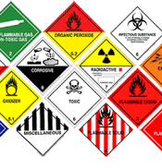
Kimyasal Risk Etmenleri
Kimyasal maddelere karşı kendimizi korumak için yapacağımız ilk iş;
Kullandığımız maddelerle ilgili mümkün olduğunca fazla bilgi edinmek ve bu maddelerin ne kadar güvenli olduğunu düşünürseniz düşünün, ya da bu maddelerin ne kadar güvenli olduğu söylenirse söylensin, bunlara maruz kalmayı önlemektir.
Avrupa Topluluğu Konseyi; Tehlikeli Maddelerin Sınıflandırılması, Paketlenmesi ve Etiketlenmesine İlişkin Yasal Düzenlemelerin Yakınlaştırılması hakkında 67/548/EEC sayılı konsey direktifi çıkarmıştır. Bu direktife göre kimyasallar;
•Patlayıcı
•Oksitleyici
•Kolay Tutuşabilen
•Tutuşabilen
•Zehirli
•Zararlı
•Aşındırıcı
•Tahriş edici

Slide 37
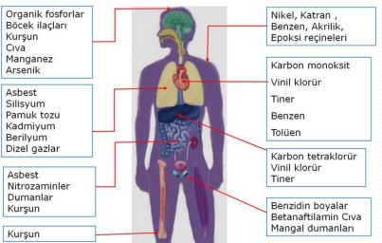
Kimyasal Risk Etmenleri
Kimyasal etkenler en fazla meslek hastalığına neden olan etkenlerdendir.

Slide 38
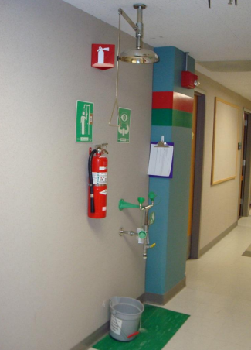
Kimyasal Risk Etmenleri
Korunma, sakınma;
•Kaynakta,
•Ortamda,
•Kişiye yönelik,
olmak üzere sırasıyla 3 aşamada değerlendirilmelidir.
1-Kullanılan Maddenin Değiştirilmesi (Kaynakta Alınacak Önlemler)
– Benzen yerine toluen, benzin yerine gazyağı vs. gibi daha az zararlı madde kullanmak.
2-Ortamda (Hava yolunda) Alınacak Önlemler
– Düzensiz bir işyeri, iş verimini düşüreceği gibi iş kazaları olasılığını arttıracak ve iş gereği oluşan süprüntü vb. maddeler örneğin bulaşık üstüpüler, tozlar sağlığı olumsuz yönde etkileyebilecektir.
3- Çalışan Kişide (Alıcıda) Alınacak Önlemler
Kişisel Koruyucular;
– Gözlük, maske, eldiven, baret vb. kişisel
koruyucular en son başvurulacak fakat
gerektiğinde kesinlikle kullanılması zorunlu
araçlardır.

Slide 39
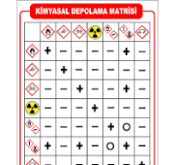
Kimyasal Risk Etmenleri
Depolamada işaretlere dikkat edilmeli
Depolama raflarından malzemenin düşmemesi için önlem alınmalı
Dökülmelere karşı önlem alınmalı
Etkileşen kimyasallar yan yan konulmamalı

Slide 40
Biyolojik Risk Etmenleri
Çalışma yaşamında biyolojik risk etkenleri denildiğinde; akla, herhangi bir enfeksiyona, alerjiye veya zehirlenmeye neden olabilen, (genetik olarak değiştirilmiş olanlar da dahil) mikroorganizmalar, hücre kültürleri ve insan parazitleri gelir.
Biyolojik riskler, yukarıda belirtilen durumlara neden olan tüm virüsler, bakteriler, mantarlar ve parazitleri kapsamaktadır.
Hastalık etkeni mikroorganizmaların insan organizmasına girişlerine enfeksiyon denir.
Etkenler;
1.Bakteriler,
2.Virüsler,
3.Mantarlar,
4.Riketsiyalar,
5.Protozoerler,
6.Parazitler,
7.Klamidyalar,

Slide 41
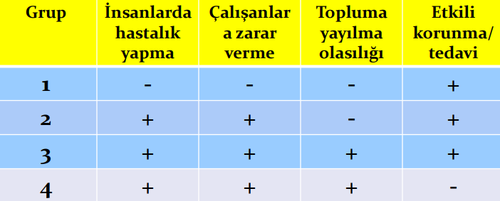
Biyolojik Risk Etmenleri
Enfeksiyon risk düzeyine göre 4 risk grubu:
Grup 1 biyolojik etkenler
Grup 2 biyolojik etkenler
Grup 3 biyolojik etkenler
Grup 4 biyolojik etkenler

Slide 42
Biyolojik Risk Etmenleri
Önlemler;
Bulaşma riski bulunan çalışma alanlarında hiçbir şey yenilip içilmeyecektir
Çalışanlara uygun koruyucu giysi veya diğer uygun özel giysi sağlanacaktır
Uygun ve yeterli temizlik ortamı/olanakları sağlanacaktır (Göz yıkama sıvıları, Cilt antiseptikleri Banyo, Tuvalet)
Gerekli koruyucu ekipmanlar;
Belirlenmiş bir yerde uygun olarak muhafaza edilecektir.
Kullanım öncesi ve sonrası temizlik ve bakımı yapılacaktır.
Bozuk koruyucu ekipmanlar, kullanımından önce tamir edilecek veya değiştirilecektir.

Slide 43
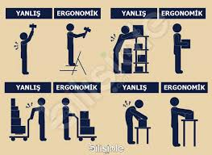
Ergonomik Risk Etmenleri
Yapılan işin, kişilerin yetenek ve ihtiyaçlarına uyacak şekilde organize edilmesi, düşünülmesi ve planlanmasıdır.
Amaç;
-Çalışanların etkinliğini arttırmak
-Gereksiz ve aşırı zorlamalardan kaçınmak,
-Çalışmanın yöntemli bir şekilde düzenlenmesini sağlamak,
- Gereksiz etkinlikleri önlemek,
-İnsan – makine - çevre uyumunu sağlamaktır.

Slide 44
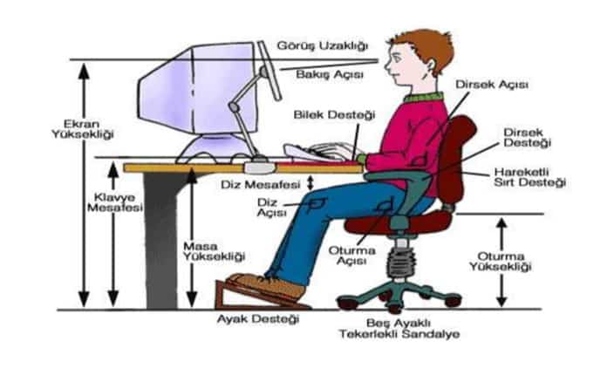
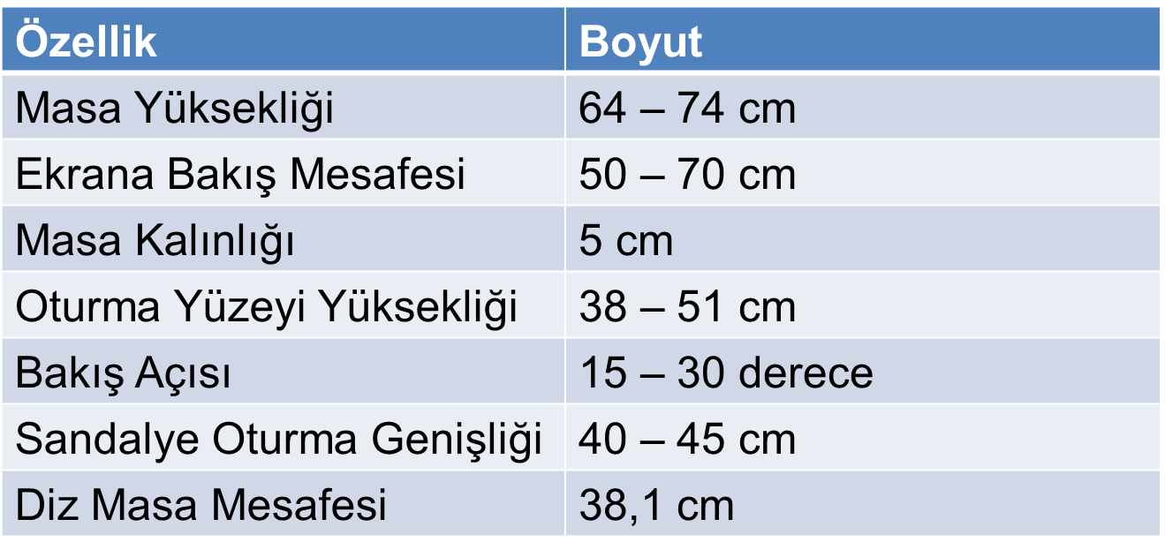
Ergonomik Risk Etmenleri
Ofis ortamında ölçüler;

Slide 45
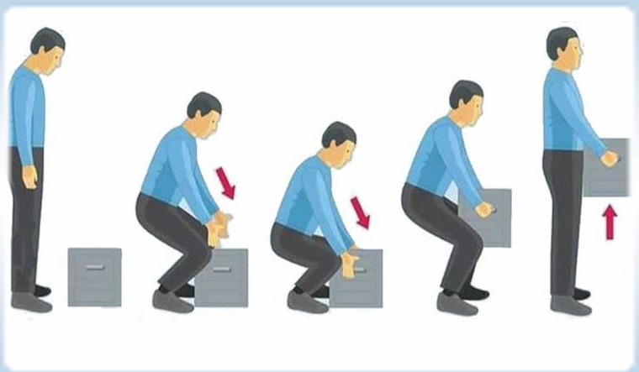
Elle Kaldırma - Taşıma
Bir veya daha fazla çalışanın bir yükü kaldırması, indirmesi, itmesi, çekmesi, taşıması veya hareket ettirmesi gibi işler esnasında, işin niteliği veya uygun olmayan ergonomik koşullar nedeniyle özellikle bel veya sırtının incinmesiyle sonuçlanabilecek riskleri kapsayan nakletme veya destekleme işlerini ifade eder.

Slide 46
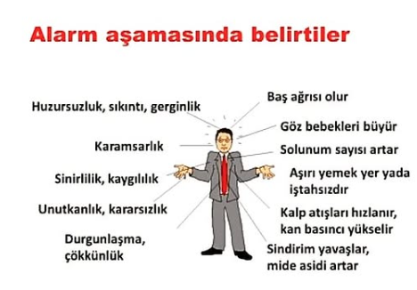
Psikososyal Risk Etmenleri
İş tasarımının, örgütlenmesinin, yönetiminin, toplumsal ve çevresel koşullarının; psikolojik, toplumsal veya fiziksel hasara yol açma potansiyeli taşıyan boyutlarıdır. (ILO)
Psikososyal tehlikeler;
İş doyumu,
İş örgütlenmesi,
İş yönetimi,
Çevresel ve örgütsel koşullar,
İşçilerin uzmanlığı ve gereksinimleri arasındaki etkileşimlerden kaynaklanır. (ILO)

Slide 47
Psikososyal Risk Etmenleri
Çalışma ortamı koşulları,
Çalışma süresinin uzun olması,
Ücret yetersizliği,
Sendikalaşmanın olmaması,
Stres,
Şiddet ve tacizler,
Ayrımcılık, baskı ve mobbing,
Yönetsel ve çalışanlarla ilgili faktörler,
Genç çalışanların varlığı,
İşyerinde çalışan gebeler - lohusalar,
İşyerinde kreş, gündüz bakımevinin bulunmaması.
Çalışan üzerinde;
Fiziksel, kimyasal ve biyolojik risk etmenleri doğrudan,
Psikososyal risk etmenleri doğrudan veya dolaylı yoldan hastalık nedeni olabilir.
Çalışma hayatı;
Fiziksel, bireysel, yönetsel ve sosyal bir anlamda tüm yönleriyle stres kaynağı potansiyeli oluşturur.
Bu potansiyelin tetiklediği iş ile ilgili çatışmalar psikososyal etkinliğe yol açar.

Slide 48
Psikososyal Risk Etmenleri
Kişisel Stres Yönetimi
Gevşeme (nefes, meditasyon, zihinsel gevşeme)
Egzersiz (haftada 3 kez 45’er dakika)
Diyet
Davranış değişiklikleri
Örgütsel Stres Yönetimi
Denetim (çalışanın işini denetleyebilmesi)
Katılım (çalışanların örgüt içi bilgi akışına katılımları - iletişim)
Özerklik (hiyerarşik yapı, çalışma ekiplerine sorumluluk, görev tanımı)
Esnek çalışma programı (işveren ve çalışana iş doyumu)

Slide 49
Mobbing (Psikolojik Taciz - Bezdirme - Yıldırma)
Çalışanların iş ve özel yaşantılarını, işe bağımlılık, iş doyumu, işyeri kültürü ve iklimi gibi süreçleri olumsuz etkileyen bir kavramdır.
Bir kişi veya grubun, diğer kişi veya gruba psikolojik yolla, uzun süreli sistematik baskı uygulamasıdır.
Kendini ifade etme ve iletişimi engelleme, niteliksiz işlerde çalıştırma, sosyal izolasyon, dışlama, önemsememe vb. davranışlar söz konusudur.
İşyerinde psikolojik tacizle mücadele öncelikle işverenin sorumluluğunda olup işverenler çalışanların tacize maruz kalmamaları için gerekli bütün önlemleri alacaktır.
Bütün çalışanlar psikolojik taciz olarak değerlendirilebilecek her türlü eylem ve davranışlardan uzak duracaklardır.
Psikolojik tacizle mücadeleyi güçlendirmek üzere Çalışma ve Sosyal Güvenlik İletişim Merkezi, ALO 170 üzerinden psikologlar vasıtasıyla çalışanlara yardım ve destek sağlanacaktır.

Slide 50
Elektrik
Metal ve su iyi iletkendir.
İnsan vücudunun büyük bölümü (3/4) sudan oluşur.
Elektrik akımı ile temasta insan vücudu bir devre görevi görerek elektriği toprağa iletir.
Elektrik akımı en az dirençli yolu tercih ederek bir yerden başka bir yere akar,
Eğer insan vücudu bu yolu sağlarsa, bir elektrik şokuna maruz kalınabilir,
Nemlilik ise etkiyi artırıcı bir rol oynar.

Slide 51
Elektrik
50 Hz’lik akım şiddeti | İnsan vücudundaki tesirleri
1 mA | Hissedilebilir
2 - 4 mA | Parmaklarda sinirler titreşir
5 - 7 mA | Kolda hafif kramp hissedilir
10 - 15 mA | Tutulan cisim henüz bırakılabilir
19 - 22 mA | Çok acılıdır, tutulan cisim bırakılamaz
30 mA | Şiddetli acılar duyulur, eller çalışamaz
50 - 100 mA | Ölümle sonuçlanır
1 - 10 A | Yanmalar görülür
Çarpmanın ciddiyeti ;
Akımın vücut içinde geçtiği yola,
Akımın büyüklüğüne,
Geçen süreye bağlıdır.
Düşük gerilim tehlikenin az olması anlamına gelmez.

Slide 52
Elektrik
Yapılması gerekenler;
Elektrik tesisatında TSE standartlarına uygun malzemelerin kullanılmasına özen gösterilmelidir
Mutlaka elektrik tesisatlarında, bir kaçak akım rölesi bulundurulmalıdır.
Elektrik panolarının önüne geçişi güçleştirecek malzeme bırakılmamalı,
El aletlerinin sapları mutlaka izoleli olmalı ve çalışırken mutlaka izole eldiven giyilmeli,.
Elektrik kabloları düzgün döşenmiş olmalı, arızalı fiş ve prizler onarılmalı, sigortalar kapalı dolap içerisinde bulundurulmalı ancak dolap kilitlenmemeli,
Elektrikli teçhizatı kullanmaya başlamadan önce ellerin ve ayakların kuru olduğundan emin olunmalı,
Ayrıca, giyilen ayakkabının yalıtkan olduğundan emin olunmalı veya kuru tahtalar ya da izole paspas üzerinde durulmalı, Kaçak akım rölelerinin en az ayda bir kez çalışması kontrol edilmeli, elektrik tesisatı ve topraklama da en az yılda bir kez yetkilendirilmiş kişiler tarafından kontrol edilmeli,
Herhangi bir elektrikli teçhizatı onarmaya kalkışılmamalı,
Her türlü cihazın kullanım kılavuzu mutlaka dikkatle incelenmeli ve mutlaka uygun şartlar altında kullanılmalıdır.
Nedenler;
Koku yayan, kıvılcım yapan veya elektrik şoku veren aletler,
Suyun ve ısıtıcıların yanına konulan kablolar,
Yanıcı ve patlayıcı malzemelerin yakınında kullanılan ve bu amaca uygun olmayan elektrik kabloları,
Elektrikli aletlerle çalışırken metal takıların kullanılması,
Gevşek elektrik bağlantıları,
Zeminde veya toprakta bulunan kablolar.

Slide 53
Unutmayın! Küçük Tedbirler Büyük Felaketlere Engel Olacaktır…

Slide 54
Teşekkürler….

